Slide 1
Конференция «Исследования как критерий профессионального развития врачей общей практики» Эпидемиология сельского населения Изучение здоровья сельского населения Округа Киокак эпидемиология детской астмы
Джеймс A. Мёчэнт, доктор медицины, доктор санитарии и общественной гигиены Профессор и декан-основатель Колледж санитарии и общественной гигиены, Университет Айовы
26-27 Мая, 2014 Санкт-Петербург, Россия

Slide 2
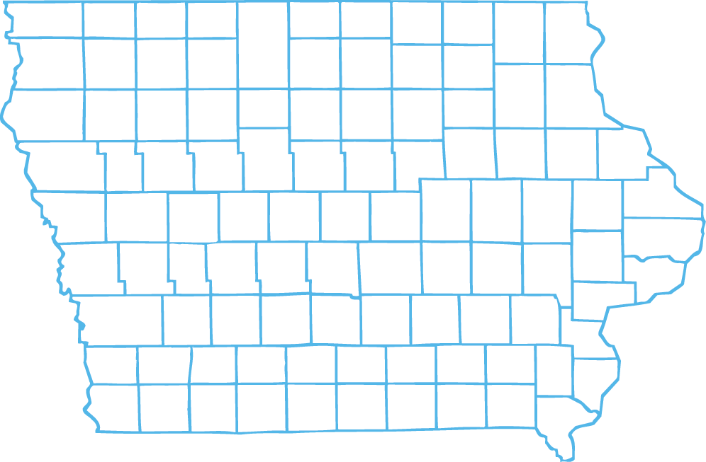
Айова
3 миллиона людей
19 миллионов свиней
Университет Айовы
Округ Киокак

Slide 3
Изучение здоровья сельского населения округа Киокак (“Farmingham”) 1990-2012
Джеймс Мёчэнт, доктор медицины, доктор санитарии и общественной гигиены, ведущий исследователь
.

Slide 4
Изучение здоровья сельского населения округа Киокак 1990-2012
Округ Киокак
Население – 11,624 (Перепись 1990 г.)
Административный центр – Сигурни, население 2,111
Территория – 579.2 кв. миль (~1 500 кв. км)
Всего 370,688 акров (~ 150 га)
354,300 акров – фермерская земля (~ 143 га)
Урожай – кукуруза, соевые бобы, пшеница, сорго, сено
Скот – свиньи, птица, рогатый скот, овцы

Slide 5
Цель Оценить влияние на травмы, респираторные, склетно-мышечные, нейроповеденческие функции, слух и зрение и взаимосвязь с сельскохозяйственными и экологическими условия среди фермерского и нефермерского сельского населения всех возрастов
Изучение здоровья сельского населения округа Киокак
Этап 1 Стратегия тестирования
1,000 домашних хозяйств определено с помощью послойной случайной выборки.
Это примерно 1/5 домашних хозяйств округа.
Исследование разделено на три этапа и запланировано продолжительностью в 20 лет.

Slide 6
Изучение здоровья сельского населения округа Киокак
Участие домашних хозяйств в исследовании по этапам
Этап Дом. Хоз-ва Фермы Городские Сельские %
Этап 1 1004 341 461 202 67%
Этап 2* 1002 311 563 128 84%
Этап 3* 662 220 363 79 86%
*Участие между этапами

Slide 7
Изучение здоровья сельского населения округа Киокак
Методы
Медицинский скрининг, проведенный в исследовательском центре в Сигурни
Личные беседы, проведенные в исследовательском центре в Сигурни
Оценка состояния окружающей среды в местах проживания и на фермах
Комплексная анкета по профессиональному анамнезу

Slide 8
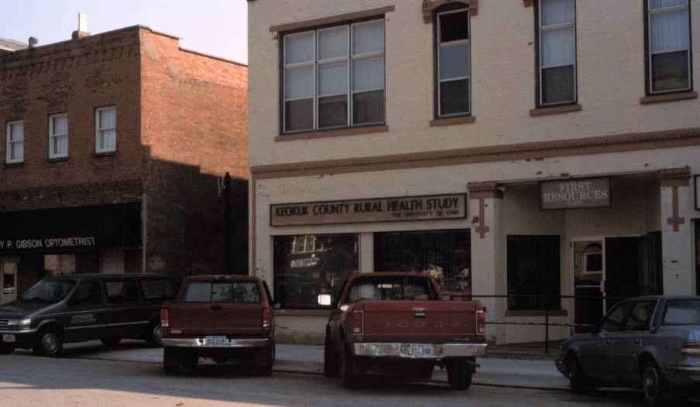
Изучение здоровья сельского населения округа Киокак
Исследовательский центр в Сигурни, Айова

Slide 9
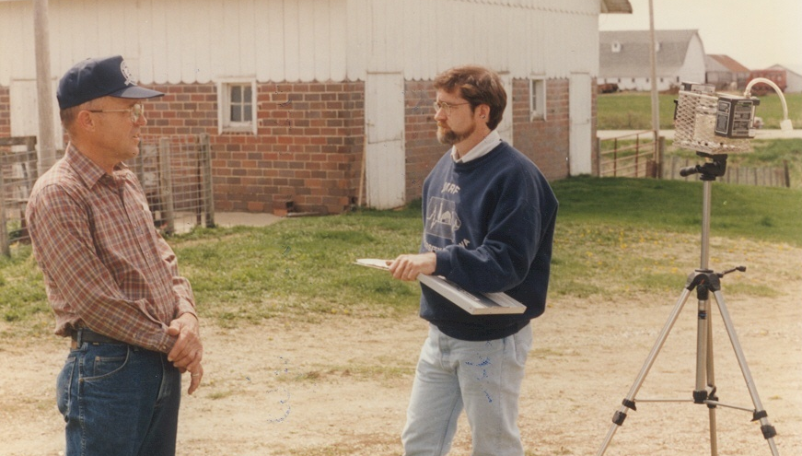
Изучение здоровья сельского населения округа Киокак
Оценка состояния окружающей среды и сбор профессионального анамнеза

Slide 10
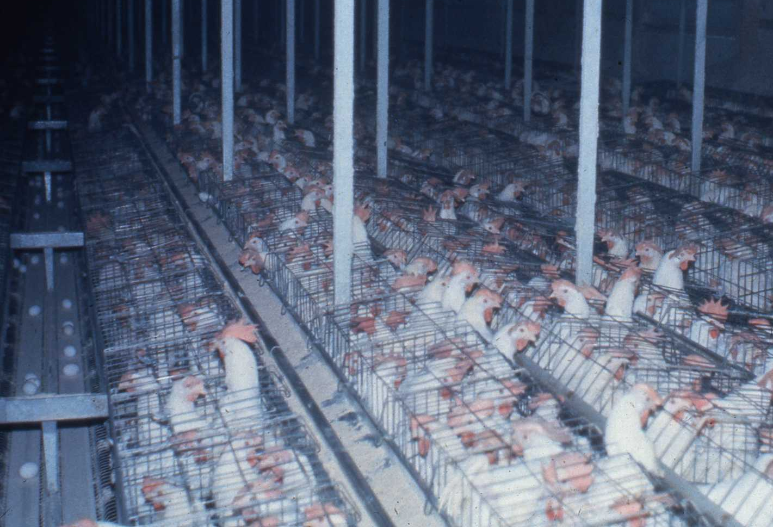
Локализованная процедура кормления животных (CAFO)
Федеральное разрешение – Зарегистрировано в Департаменте природных ресурсов Айовы (IDNR) (1000 блоков для животных ограничены 45 дней из 365)

Slide 11
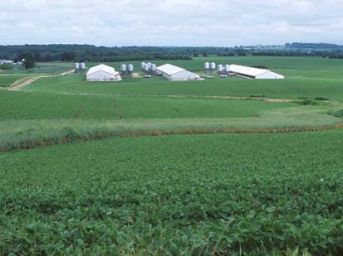
Округ Киокак CAFO

Slide 12
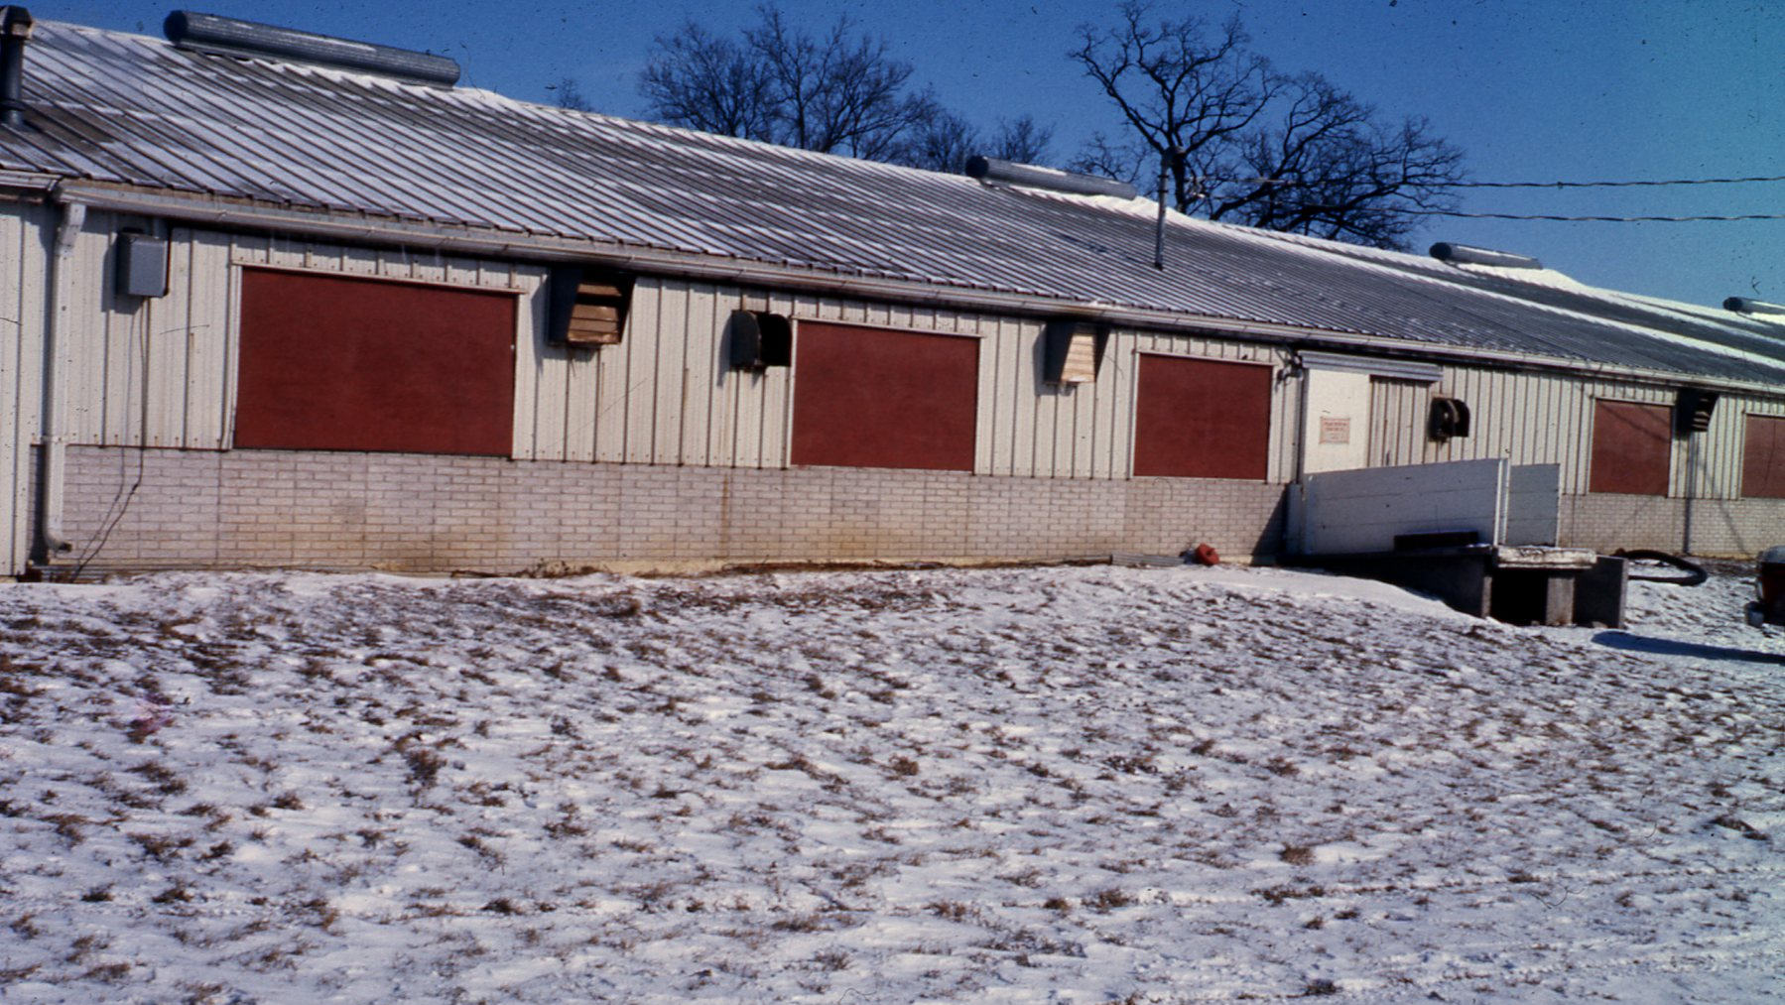
Процедура кормления животных (AFO) округа Киокак
(не требуется регистрация)

Slide 13
Локализованная процедура кормления животных (CAFO) Источник выбросов в атмосферу
Место содержания
Внесение навоза
Биоаэрозоли
Дезинфицирующие средства
Корма и добавки
Газы и пары
Запахи, биоаэрозоли
Навозная
яма
Пруд-отстойник
Пахучие
пары
NH₃
H₂S
CH₄
Моча, экскременты, бактерии
Моча, экскременты, бактерии
Thorne

Slide 14
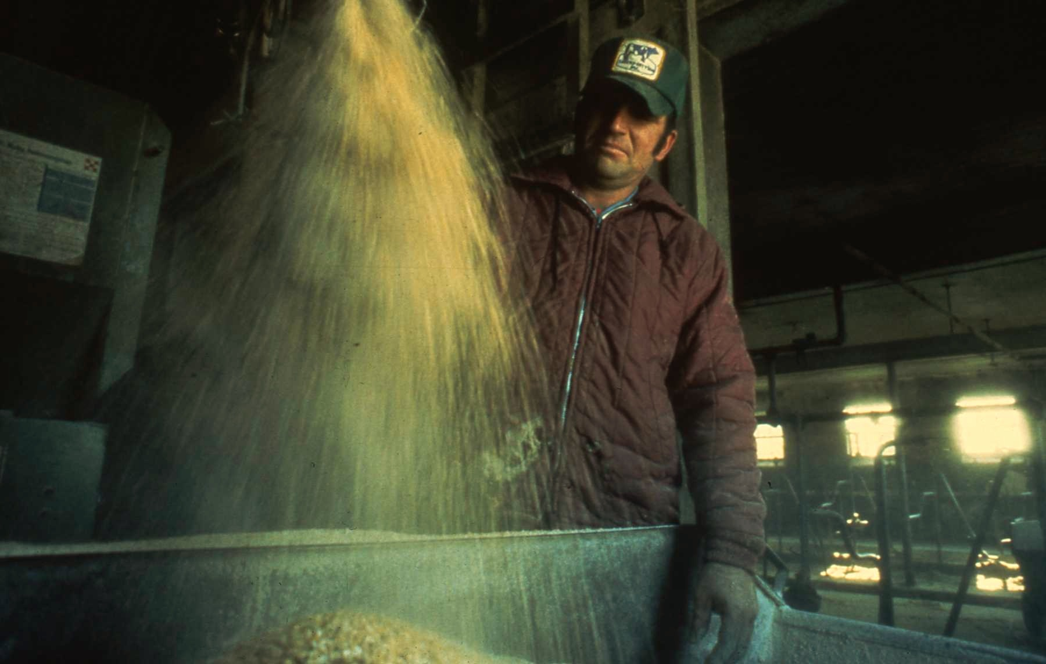
Размол зерна – добавление антибиотиков

Slide 15
Изучение здоровья сельского населения округа Киокак
Участники – Этап 1 (1994 – 1998)
1,640 взрослых (возраст 18 – 92, 54% женщин)
616 детей (от 0 до 17, 47% девочек)
34% фермерских хозяйств
20% сельских нефермерских хозяйств
46% городских хозяйств

Slide 16
Изучение здоровья сельского населения округа Киокак
Участники – Этап 2 (1999-2004)
1,678 взрослых (возраст 18-92, 58.6% женщин)
575 детей (от 0 до 17, 46% девочек)
31% фермерских хозяйств
13% сельских нефермерских хозяйств
56% городских хозяйств

Slide 17
Изучение здоровья сельского населения округа Киокак
Детская астма известна как серьезное детское городское заболевание, но менее известена как заболевание сельской местности.
Диагноз детской астмы зачастую ставится неверно, а экологическое воздействие различается. Таким образом, показатели распространенности в опубликованных исследованиях 50 стран могут отличаются в 15 раз.

Slide 18
Изучение здоровья сельского населения округа Киокак
Вопросы о детской астме
Какова распространенность астмы среди детей от 0 до 17 лет?
Какие факторы риска, связанные с астмой и экологической ситуацией, влияют на исход астмы?
Существует ли зависимость «доза-ответная реакция» между заболеванием и экологическим состоянием?

Slide 19
Изучение здоровья сельского населения округа Киокак Этап 1
Измеренные факторы риска астмы —
Пол
Возраст
# братья, сестры < 18
Атопия (IgE)
Атопия (SPT)
Атопия —анкета
Диагносцированные аллергии
Излишний вес (ИМТ>95 %)
Низкая масса тела при рождении (<2500 грамм)
Преждевременные роды
Ранняя респираторная инфекция
Прием на отделение реанимации новорождённых
Рождение с высокими рисками
Образование родителей
Доход хозяйства < $20,000

Slide 20
Изучение здоровья сельского населения округа Киокак Этап 1
Измеренные факторы риска астмы —
Рождение на ферме
Проживание на ферме в течение 3 месяцев в возрасте до 1 года
Проживание на ферме в течение 3 месяцев в возрасте до 5 лет
Проживание на ферме
Родитель работает на ферме
Курение матери во время беременности
Постоянный табачный дым в доме
Периодический табачный дым в доме
Газовая плита на кухне
Сжигает топлива для дерева
В доме используется осушитель
Домашние животные - кошки
Домашние животные - собаки
Применение пестицидов в прошлом году
Выращивание свиней
Выращивание крупнорогатого стока
Добавление антибиотиков в корма

Slide 21
Изучение здоровья сельского населения округа Киокак Этап 1
Результаты детской астмы
Врач ставит диагноз астмы 72/610 = 12%
Препараты от астмы/одышки 101/610 = 17%
Наличие одышки с хрипами 120/490 = 24%
Кашель при физической нагрузке 117/493 = 24%
Merchant, 2005

Slide 22
Изучение здоровья сельского населения округа Киокак Этап 1 Скорректированное соотношение рисков (95% CI)
Параметр Диагностированная Астма/Мед-ты
астма
Мужской пол 2.62 (1.38-4.95) 2.41 (1.38-4.22)
Детский возраст 1.09 (1.03-1.15) ---
Диагноз аллергии 4.60 (2.56-8.25) 5.48 (3.10-9.70)
Атопия (по анкете) 2.58 (1.22-5.45) 2.40 (1.24-4.65)
Преждевременные роды 2.43 (1.16-5.12) ---
Ранняя респираторная инфекция --- 1.92 (0.87-4.23)
Рождение с высокими рисками --- 2.08 (1.23-4.23)
Добавление антибиотиков в корма
и выращивание свиней --- 2.47 (1.29-4.74)
Домашние животные: собаки --- ---
Merchant, 2005

Slide 23
Изучение здоровья сельского населения округа Киокак Этап 1 Скорректированное соотношение рисков (95% CI)
Параметр Одышка с хрипами Кашель при
физ. нагрузке
Мужской пол --- 1.75 (1.07-2.86)
Детский возраст 0.93 (0.88-0.97) 1.07 (1.02-1.13)
Диагноз аллергии 3.88 (2.26-6.66) 3.34 (1.97-5.67)
Атопия (по анкете) --- ---
Преждевременные роды --- ---
Ранняя респираторная
инфекция 1.84 (0.92-3.70) 1.91 (1.01-3.62)
Рождение с высокими рисками --- 2.13 (1.30-3.48)
Добавление антибиотиков в корма
и выращивание свиней 1.91 (0.98-3.73) 2.72 (1.34-5.52)
Домашние животные: собаки --- 1.73 (0.98-3.06)
Merchant, 2005

Slide 24
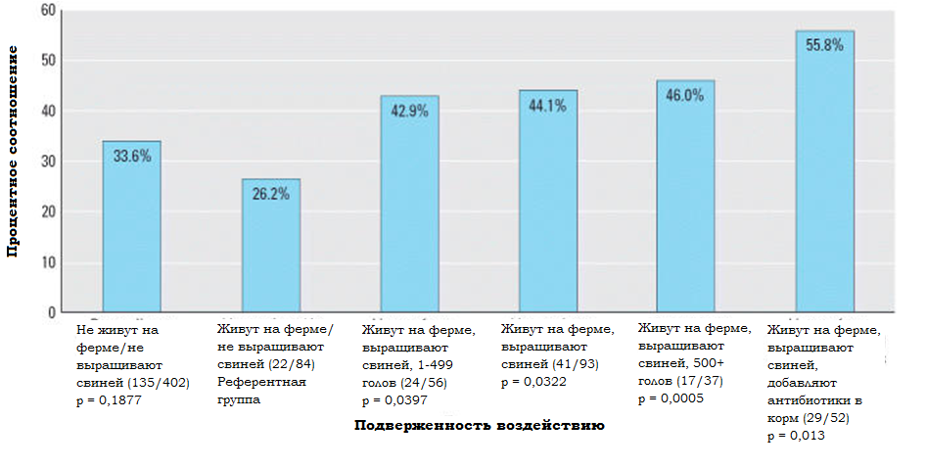
Изучение здоровья сельского населения округа Киокак Этап 1
55.8%
42.9%
44.1%
46.0%
33.6%
26.2%
Asthma and Farm Exposures in a Cohort of Rural Iowa Children
Merchant, 2005

Slide 25
Изучение здоровья сельского населения округа Киокак Этап 2
Результаты детской астмы
Врач ставит диагноз астмы 93/590 = 15.8%
Астма/сходные с астмой состояния 98/590 = 16.6%
Одышка с хрипами 93/590 = 15.8%
Медикаменты от астмы 67/493 = 11.4%

Slide 26
Изучение здоровья сельского населения округа Киокак - Этап 2 Моделирование концентраций, распространенных на территории округа
Методы
Модель скорректирована в соответствии с зарегистрированной CAFО
Все процедуры CAFOs в округе Киокак определены лицензионной системой Департамента по природным ресурсам и реестром о применении налоговых льгот
Модель применима ко всем процедурам CAFO для измерения концентрации сероводорода на территории округа
Altmaier and O’Shaughnessy, 2010

Slide 27
Зарегистрированные и не зарегистрированные CAFOs округа Киокак
Всего выявлено 166 CAFO
Зарегистрированных
Незарегистрированных
Pavilonis, 2010

Slide 28
Изучение здоровья сельского населения округа Киокак - Этап 2 Оценка суммарного воздействия CAFO на детей
Все дома и места применения СAFO были указаны в GIS с трехмильным радиусом вокруг каждого дома
SEF= ∑ (площадь CAFO в кв. футах/Расстояние от CAFO до дома2)* (Скорость ветра менее 4 м/с)
В исследовании 2006 года, проведенном Мирабелии и др., использована похожая метрика
Pavilonis, 2010

Slide 29
Изучение здоровья сельского населения округа Киокак - Этап 2
Многопараметровый анализ астмы, диагностированной врачом, метрики постоянной подверженности и факторов риска
Показатель | Соотношение рисков (95% CI) | P-величина
Фактор подверженности влиянию свиней | 1.20 (1.04-1.38) | 0.010
Возраст (лет) | 1.10 (1.02-1.18) | 0.009
Аллергии, диагностированные врачом | 4.70 (2.48-8.90) | <0.001
Мужской пол | 3.27 (1.53-7.00) | 0.002
Астма у родителей | 3.30 (1.07-10.22) | 0.040
Преждевременные роды | 4.08 (1.74-9.56) | 0.001
Респираторная инфекция в возрасте до 2 лет | 5.84 (2.99-11.40) | <0.001
Pavilonis, 2010

Slide 30
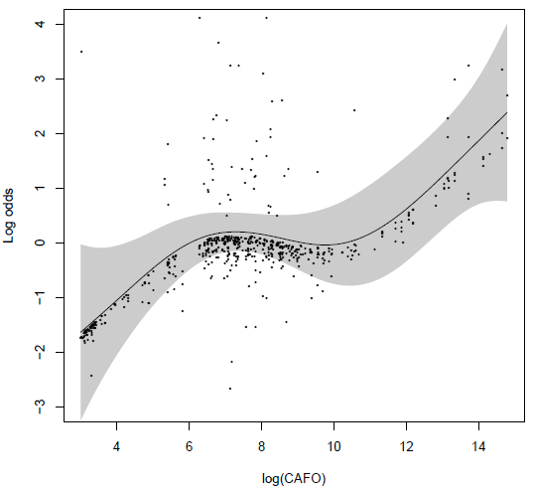
Изучение здоровья сельского населения округа Киокак - Этап 2
Астма, диагностированная врачом - Фактор подверженности влиянию свиней
Model
Pavilonis, 2010

Slide 31
Выводы—
Популяционные, перекрестные эпидемиологические исследования, сочетающие клинические результаты с эпидемиологическими и экологическими данными, представляют собой мощный исследовательский подход, который позволяет определить распространенность заболевания, важные факторы риска и приоритеты для клинической практики, экологического вмешательства и дальнейших исследований
Хоть и не представлено, следование определенной популяции исследования проспективно позволяет выявить факторы риска, которые прогнозируют прогрессирование заболевания, и эффективность как клинических, так и местных вмешательств, предотвращающих начало и прогрессирование заболевания.

Slide 32
Изучение здоровья сельского населения округа Киокак 1990-2012
Другие преимущества и результаты--
Опубликовано рецензируемых страниц = 51
Научное обучение студентов магистратуры и аспирантов = 28
Вклад в другие финансируемые проекты = 24
Научное сотрудничество с организациями = 26
Научное сотрудничество с другими лицами = 52

Slide 33
Айова выражает благодарность
Ralph Altmaier
Leon Burmeister
Betsy Chrischilles
Kevin Kelly
Allison Naleway
Patti O’Neill
Patrick O’Shaughnessy
Brian Pavilonis
Steve Reynolds
Wayne Sanderson
Ann Stromquist
Craig Taylor
Peter Thorne
Craig Zwerling
Национальный институт безопасности и гигиена труда
Центр сельскохозяйственной гигиены плато Великие равнины
Исследование по изучению здоровья жителей сельской местности округа Киокак
Национальный институт гигиены окружающей среды
Научный центр гигиены окружающей среды
Церковные благотворительные фонды

